Slide 1
微處理機系統 &微處理機系統實習

Slide 2
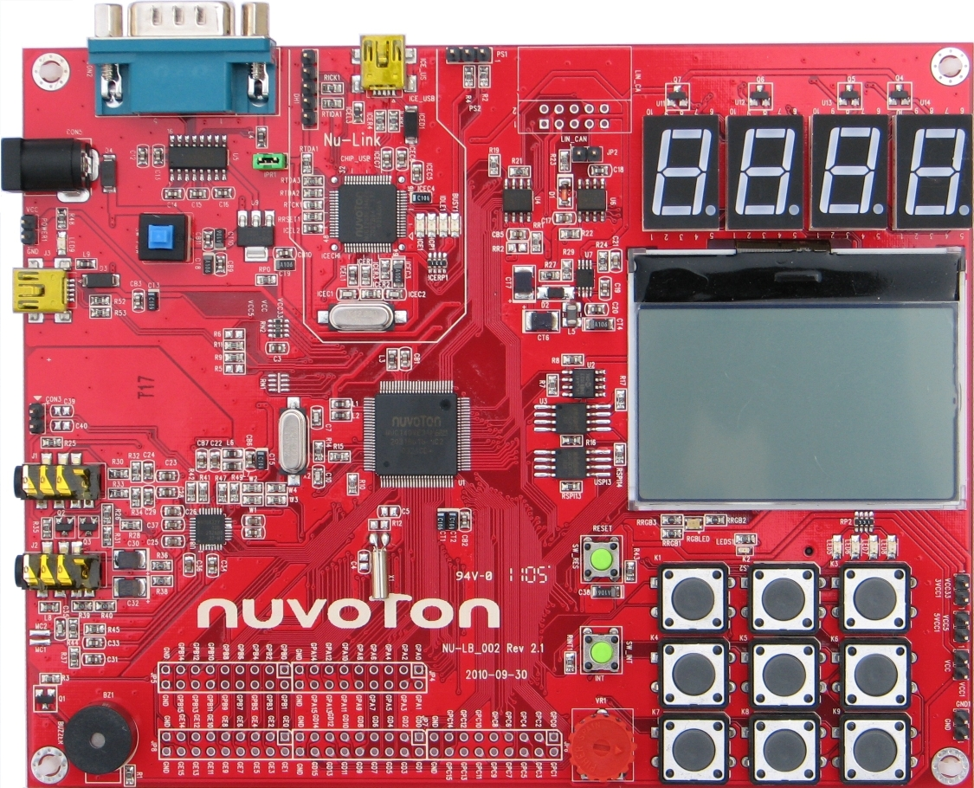

Slide 3
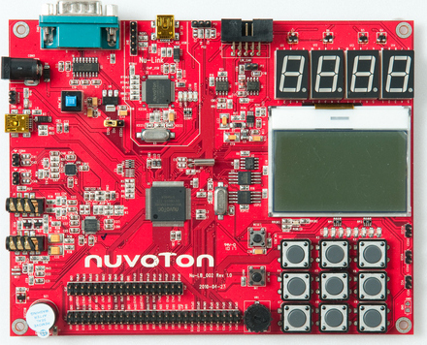
RS232
connector
RS232
Transceiver

Slide 4
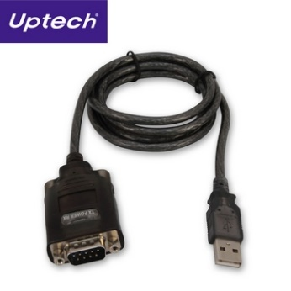
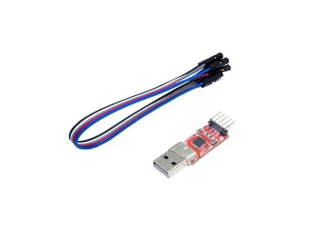
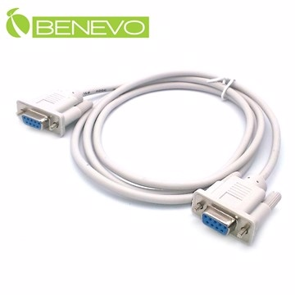
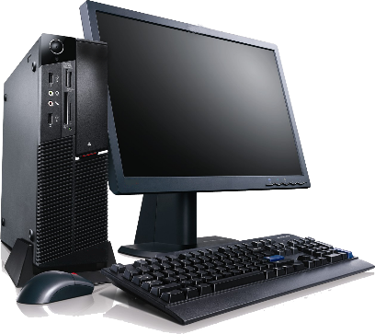
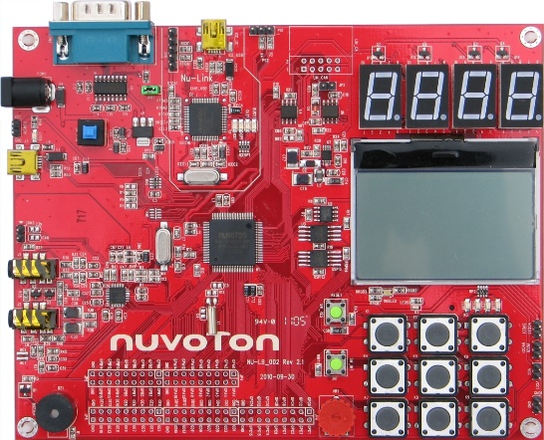
線材準備（建議可以兩種都買，或視期末專題應用買其中一種也可以）
USB to RS232 + DB9母母轉接頭（無跳線版本）
RS232母 to RS232母（跳線/2-3反接版本）
約300元
55元

Slide 6
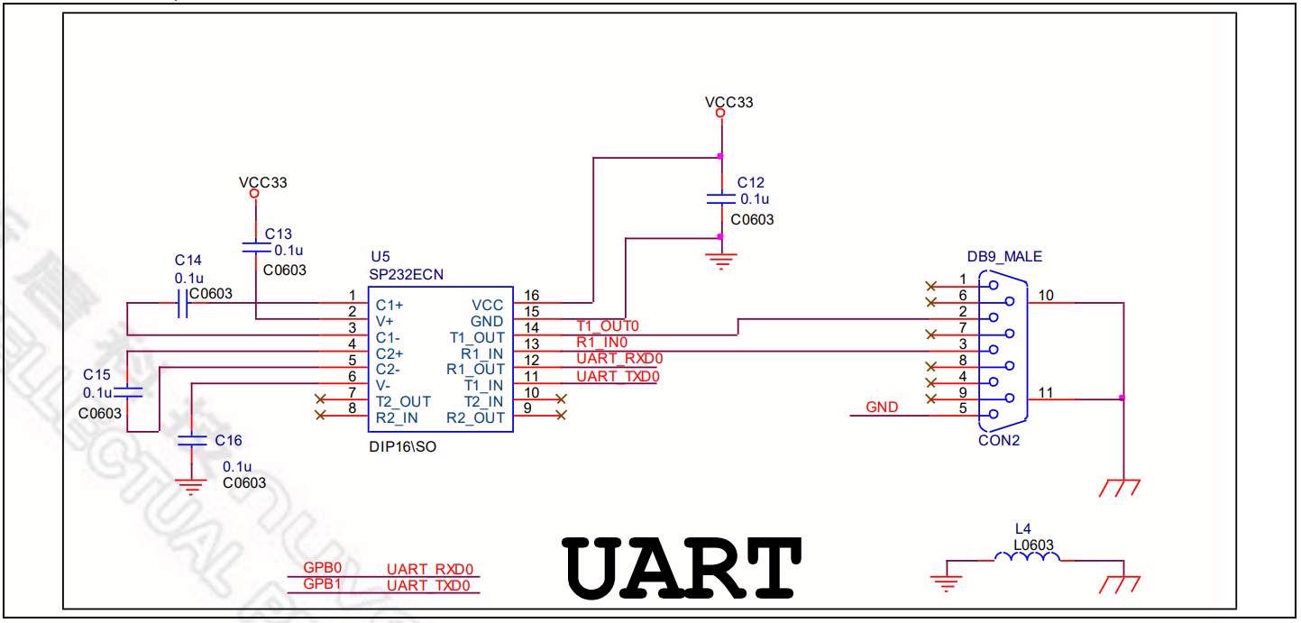

Slide 7
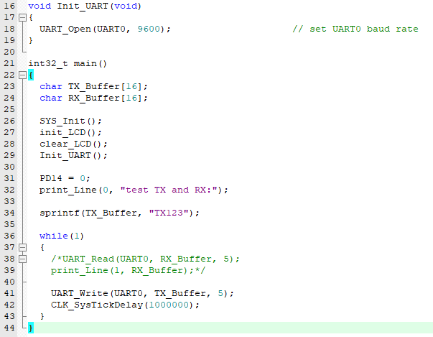

Slide 12
可以試試看，接收指令的使用方法

Slide 14
實作
利用兩塊開發板
進行雙向通訊
井字遊戲連線版
誰先都可以，但要有防呆機制
例如：不能連下兩步、下過的地方不能再下…等防呆機制
其它規定和之前都一樣

